Slide 1
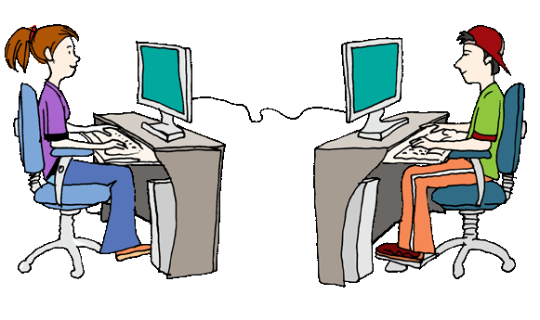

"גלישה בריאה"
פיתוח מודעות לשימוש בריא במחשב

Slide 2

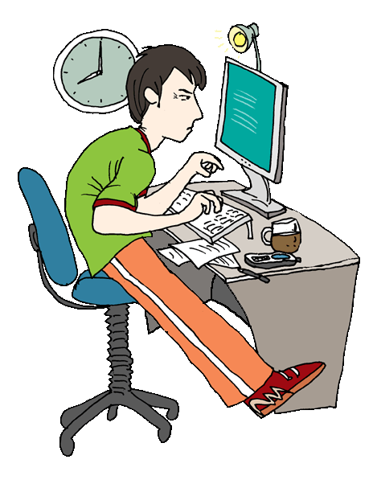






סביבת חיים ממוחשבת
שעות עבודה
רבות
תאורה
עייפות פסיבית
עומס
חזותי
תנוחת היד
תנוחת גוף
לא טיבעית
אכילה בלתי מבוקרת

Slide 3

ההקלדה (מיקוש)
תנועות ההקלדה וה"הקלקה" חוזרות ונשנות בתדירות גבוהה.
צורת המקלדת הסטנדרטית ומבנה העכבר.
גורמים פגיעות השייכות לקבוצת
"נזק טראומתי מצטבר".
נזקים אלה נגרמים בעצבים, בגידים, בשרירים ובשורש כף היד הפעילה.

Slide 4
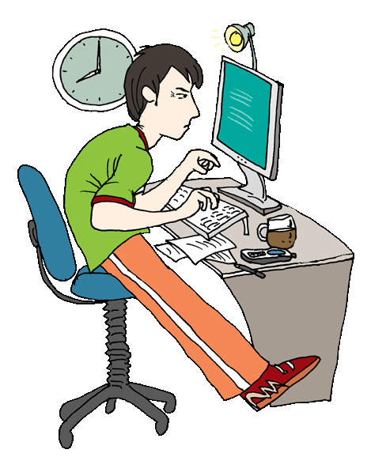

תנוחת ישיבה לקויה מגבירה את הלחץ על עמוד השדרה וגורמת כאבי גב.

Slide 5
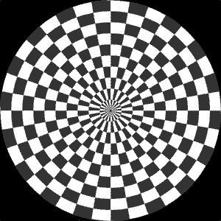
משימת ראייה תובענית
ההתמקדות בצג המחשב היא משימה הדורשת
חדות ראייה ומיקוד ראייה וכן תיאום בין העיניים.
הבהייה הממושכת בצג גורמת הפחתה
של המצמוץ הספונטני וירידה בחומרי הסיכה של העין.

Slide 6
ישיבה פעילה
עבודה מול מחשב מאמצת את שרירי הגוף לכן
יש להקפיד על :
פעילות מתאימה גם בזמן הישיבה,
הרפיה שחרור ומתיחה.
עשה- פסק זמן פעיל למנוחה לעיניים ולשרירים.

Slide 7
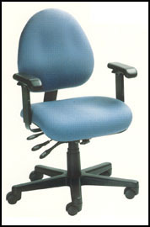
הכיסא
הפריט החשוב בסביבת העבודה
3
התאמה אישית של:
2
1.המושב
2.הידיות
3.המשענת
מותאם לשולחן
ולממדי גופו
של המשתמש
1

Slide 8
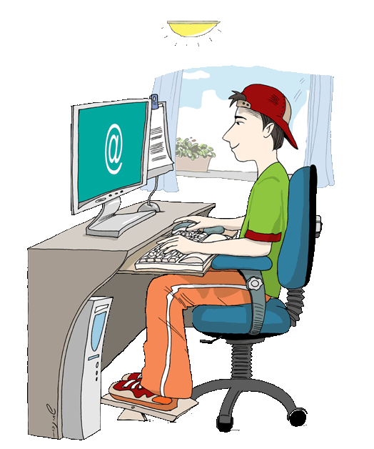
זווית בין 90-110 מעלות
בתנוחת עבודה נכונה.

Slide 9
תנוחה
ראש / צוואר
גב
ידיים / שורש כף יד
רגליים
מרחק / גובה
כיסא
שולחן
צג
טיוטן
מיקום
סביבת העבודה

Slide 10
12
תאורה בלתי ישירה למניעת
סנוור או בוהק מהצג.
סביבת עבודה נכונה
מיקום הצג בניצב
לחלון למניעת השתקפות.
קצה המסך
נמוך
מגובה העיניים.
כתפיים
רפויות.
משענת גב
התומכת
בשקע הטבעי.
מרכז הצג והמקלדת
מול מרכז גופו
של המשתמש.
מרפקים בזווית
של 90-100 מעלות,
מונחים בתנוחה טבעית
על ידיות הכיסא.
המרחק בין הצג
למשתמש,
כמרחק יד מושטת.
מושב הכיסא והידיות
מתכווננים ומותאמים
לגובה המשתמש
והשולחן.
שורש כף היד
בקו ישר עם האמה.
כפות הרגליים נוגעות ברצפה,
או מונחות על הדום,
רצוי מתנועע.
ברכיים בכיפוף של
90 מעלות,
בתנוחה טבעית.

Slide 11
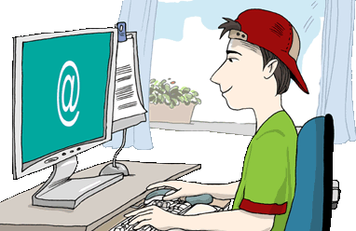

גובה העיניים מתחת לקצה העליון של המסך
זווית ראייה טבעית

Slide 12
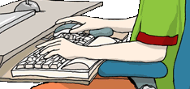
תנוחת כף יד ישרה (טבעית) ביחס למקלדת ולעכבר
הזרועות מונחות בטבעיות על ידיות הכיסא

Slide 13
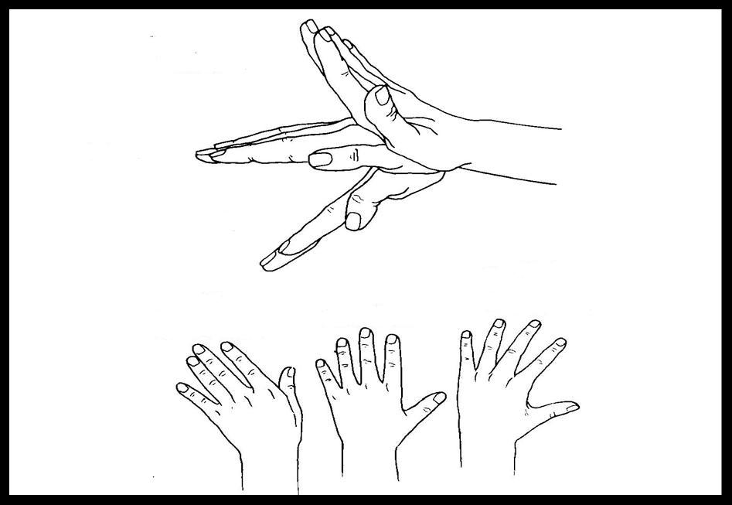
תנוחת כף יד ישרה (טבעית) ביחס למקלדת ולעכבר
זוית לא טבעית
תקין
זוית לא טבעית

Slide 14
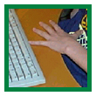
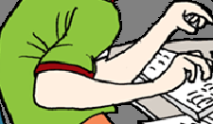
המרחק בין המקלדת לגוף המשתמש
קרוב מדי
מדידת המרחק הנכון: כ-20 ס"מ בין המקלדת לגוף.

Slide 15


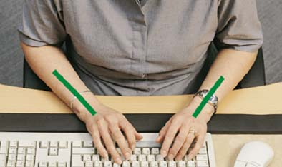


תנוחה לקויה גורמת ללחץ על שורש כף היד
תנוחה נכונה: כפות הידיים מאוזנות (ישרות)
ביחס למקלדת

Slide 16
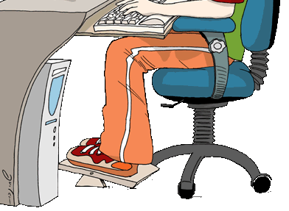
הרגליים מונחות על
הדום, רצוי מתנועע

Slide 17
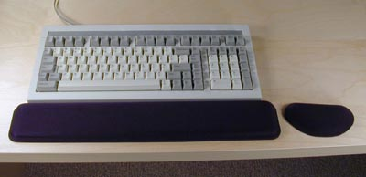
עזרים לשמירת מנח
טבעי של שורש כף יד

Slide 18

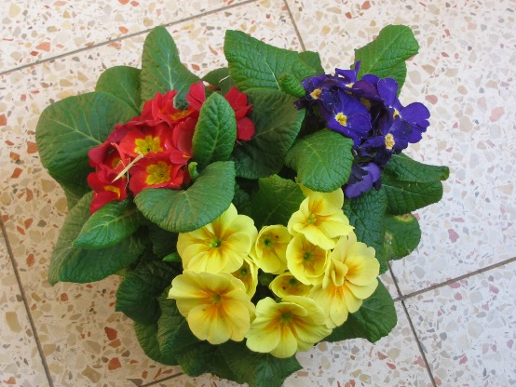
עפעֵף כדי ללחלח את העיניים.
הסט את מבטך מהצג לנקודה מרוחקת,
לשינוי מיקוד הראיה .

Slide 19

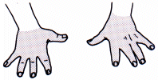
הפסקות יזומות
הרפית עיניים: עצמו עינכם , קחו נשימה עמוקה.
התבוננו למרחק , מצמצו מספר פעמים.
הרפית שורש כף היד: סיבוב אמת היד ונפנוף פרקי הידיים.
הרפית הזרועות: ניעור הזרועות,
ציור שמיניות פיתולים באוויר.
לקום לפתוח זרועות ולנשום עמוק.....ולחייך.......

Slide 20
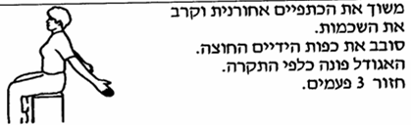
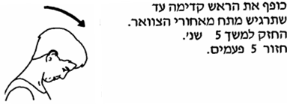
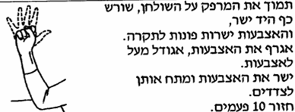
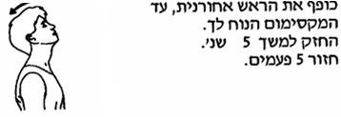
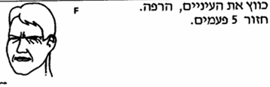
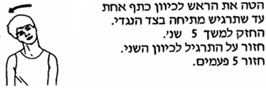
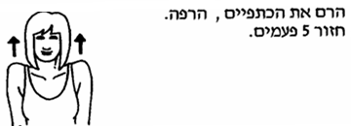
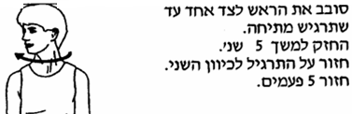
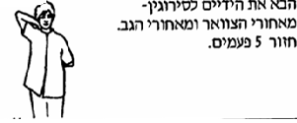
תרגילים מול המחשב

Slide 21
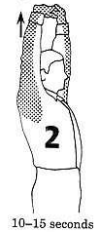
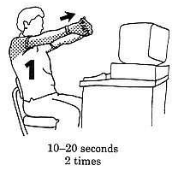
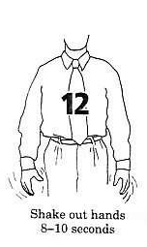
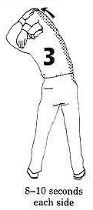
שלב את אצבעות היידים ומתח אותם קדימה כשאר כפות הידיים פונות כלפי חוץ/קדימה
השאר במנח 20-10 שניות, חזור על כך פעם נוספת
עמוד, שלב את האצבעות ומתח אותן כלפי מעלה והחוצה.
השאר במנח 20-10 שניות, חזור על כך פעם נוספת
עמוד, שלב את הידיים מעל הראש והתכופף לכיוון צד שמאל.
השאר במנח 20-10 שניות, חזור על כך פעם נוספת.
חזור על התרגיל עם התכופפות לצד ימין.
עמוד, שחרר את הידיים בצידי הגוף.
נער את הידיים במשך כ- 10 שניות.

Slide 22
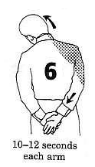
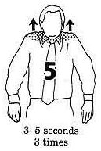
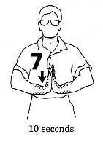
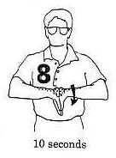
עמוד, שלב את הידיים מאחורי הגב והטה את הצוואר לכיוון צד שמאל.
השאר במנח 20-10 שניות, חזור על כך פעם נוספת.
חזור על התרגיל עם הטיית הצוואר לצד ימין.
עמוד, הרם את הכתפיים כלפי מעלה.
השאר במנח 3-2 שניות, חזור על כך 15 פעמים נוספת.
עמוד, הצמד את כפות הידיים אחת לשניה, אצבעות כלפי מעלה,
השאר בתנוחה 20-10 שניות, חזור על כך פעם נוספת.
עמוד, הצמד את כפות הידיים אחת לשניה, אצבעות כלפי מעלה,
סובב את הידיים כלפי מטה והשאר במתיחה 20-10 שניות. חזור
על כך פעם נוספת

Slide 23
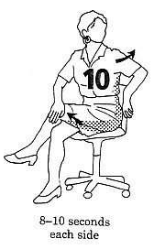
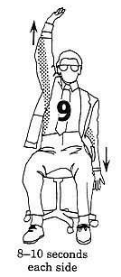
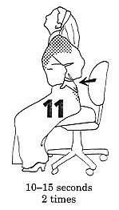
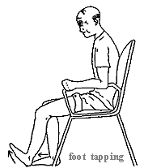
שב כאשר רגל שמאל מונחת על רגל ימין. יד ימין מותחת את הרגליים ימינה ויד שמאל מקבעת את הגו כלפי שמאל.
השאר במתיחה 20-10 שניות. חזור על כך פעם נוספת.
חזור על כך עם רגל ימין על רגל שמאל, יד שמאל מותחת שמאלה ויד ימין מקבעת.
בישיבה, הרם את יד ימין לנעלה ואת שמאל משוך כלפי מטה.
השאר בתנוחה כ- 10 שניות, חזור על כך פעם נוספת.
חזור על התרגיל עם יד שמאל למעלה וימין למטה
שב בקצה הכסא, גלגל את האגן קדימה ואחורה תוך מתיחת הגב.
חזור על כך 20-15 פעמים.
הרם והורד את אצבעות וכף הרגל ללא הרמת העקב.
חזור על כך 20 פעמים בכל רגל

Slide 24
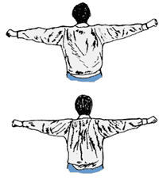
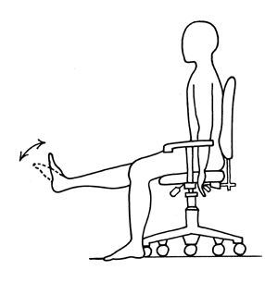
הרם את שתי הידיים לצדדים ושמור אותן מקבילות לרצפה.
קרב את השכמות אחת לשניה (כמתואר) ללא הורדת הידיים.
חזור על כך
20פעמים
יישר את ברך ימין. הרם והורד את האצבעות (כמתואר) 20 פעמים.
חזור על כך עם רגל שמאל

Slide 25


ישיבה במחשבה תחילה
סביבה מתאימה.
פסק זמן פעיל.
ישיבה פעילה.
בהצלחה
ס. פ. י.

